Slide 1
Plan français Formation nationale des conseillers pédagogiques référents français Présentation du test de fluence à l’entrée en 6ème
Thierry Rocher
Adjoint au sous-directeur des évaluations et de la performance scolaire (DEPP)

Slide 2
Evaluations nationales CP-CE1-6ème Comparaisons 2019 – 2020
En début de CP,
Une légère baisse de la part des élèves ayant une maîtrise satisfaisante, en particulier dans les domaines travaillés en fin de Grande Section de maternelle.
En début de CE1,
Une baisse des résultats plus marquée, en particulier en français, avec un accroissement des écarts entre milieux sociaux favorisés et défavorisés
En début de 6ème,
on constate une amélioration des résultats de 2019 à 2020 : globale en français, uniquement pour les milieux favorisés en mathématiques

Slide 3
6ème Français
La proportion d’élèves avec une maîtrise insuffisante ou fragile est en baisse par rapport à 2019, 2018 et 2017.

Slide 4
Evolutions depuis 2017 selon le secteur Une tendance à la hausse en français Accroissement des écarts en mathématiques

Slide 5
6ème Compréhension
de l’écrit
La proportion d’élèves atteignant un score satisfaisant est de 61 %. Elle varie selon les secteurs de scolarisation de 36% à 72%, et l’écart filles / garçons est de 13 points au bénéfice des filles.

Slide 6
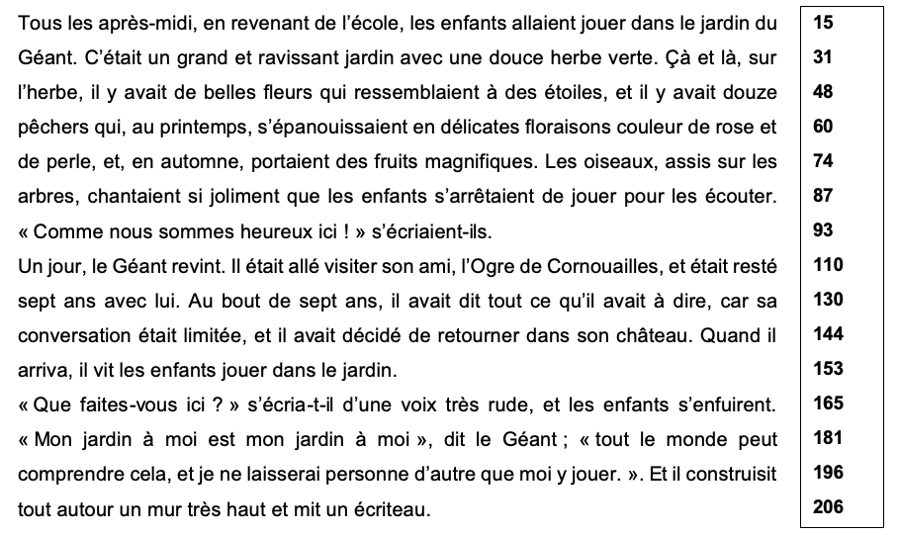
Test de fluence

Slide 7
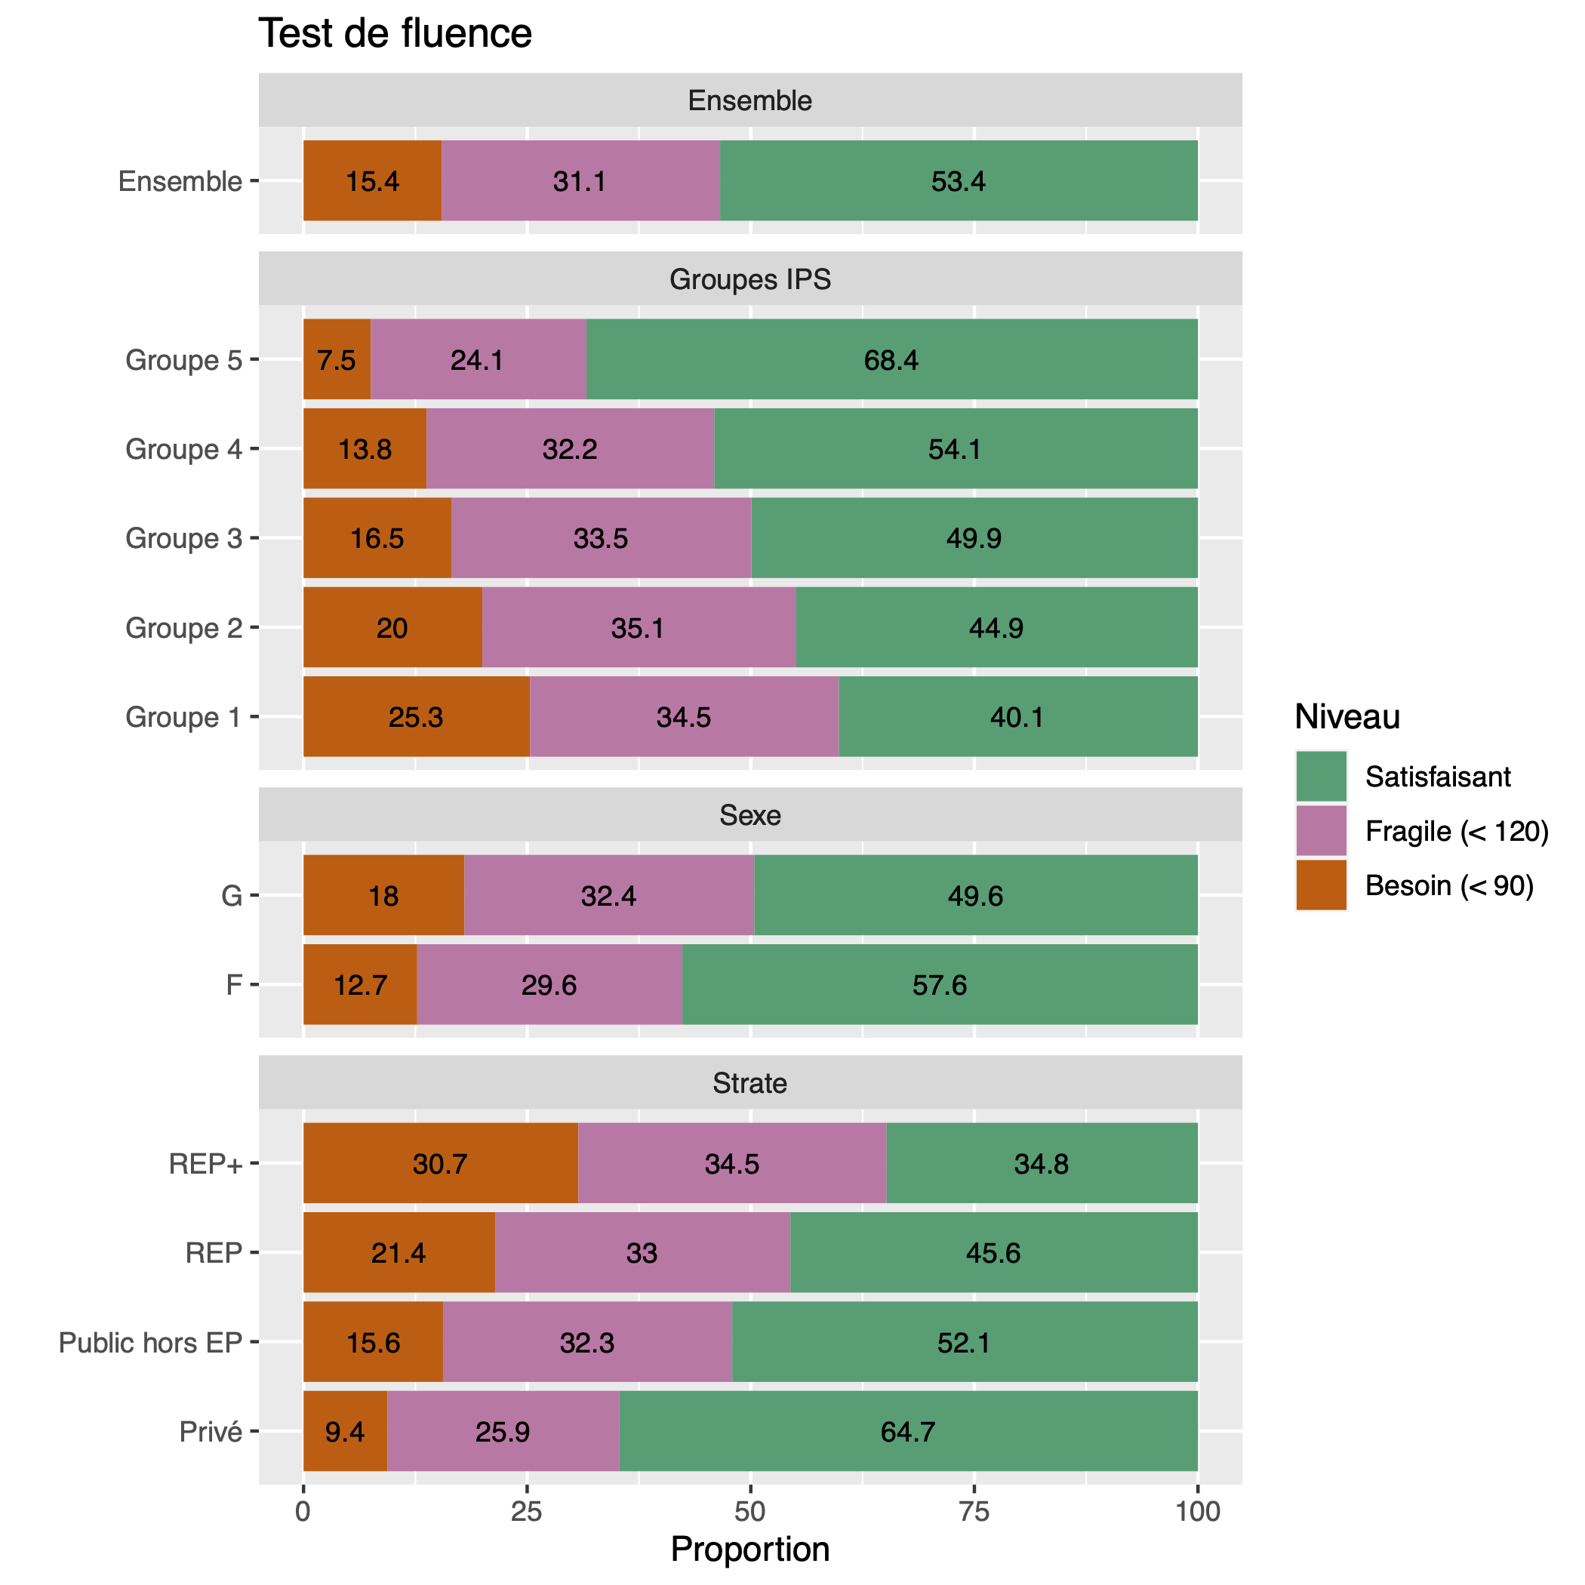
6ème Fluence
Le score moyen est de 124 mots lus en une minute. Cependant, 15% des élèves se situent en dessous du seuil 1, et donc n’atteignent pas le niveau attendu de fin de CE2, 31% en dessous du seuil 2 et 53% au-dessus du seuil de 120 mots.

Slide 8
Relation entre fluence et compréhension de l’écrit (CE)

Slide 9
L’impact du niveau de fluence sur le score de compréhension de l’écrit est plus fort pour les élèves fragiles, mais d’autres facteurs importants jouent pour les élèves les plus faibles en compréhension de l’écrit
Corrélation entre niveau de fluence et compréhension
Décile score compréhension de l’écrit

Slide 10
Croisement
Des profils variés
Fluence
Compréhension de l’écrit

Slide 11
Merci de votre attention

